Slide 1
Impactos Tempranos de una Intervención en Primera Infancia: Buen Comienzo Antioquia
Gustavo Canavire-Bacarreza
Escuela de Economía y Finanzas
Universidad EAFIT 2017

Slide 2
Contexto

Slide 3
PROPÓSITO BUEN COMIENZO ANTIOQUIA
Niños y niñas con cuidado suficiente en sus potencialidades y en el gozo efectivo de derechos en la gestación y primeros 6 años de vida, para un desarrollo humano integral del Departamento de Antioquia
Gestación
5 años

Slide 4
OBJETIVO SUPERIOR:
Expandir las aptitudes y capacidades de la población antioqueña para asumir creativamente la vida, rompiendo con círculos intergeneracionales de pobreza y violencia desde la primera infancia.
PROPÓSITO
Suficiente cuidado a las potencialidades y al gozo efectivo de derechos en la gestación y primeros 6 años de vida, para un desarrollo humano integral del departamento de Antioquia.
1. Crianza responsiva en los mundos adulto e institucional para la transformación cultural del Departamento.
2. Sistema de Desarrollo Infantil Temprano -DIT- para la vivencia plena, alegre y creativa de la gestación y la primera infancia.
6. Gestión de la Política Pública Departamental de Desarrollo Infantil Temprano
3. Valoración de la función social de agentes institucionales involucrados en la atención del desarrollo infantil.
4. Gestión de conocimiento transdisciplinario, intercultural e incluyente para el Desarrollo Infantil Temprano
5. Configuración de la educación inicial desde la perspectiva de desarrollo infantil temprano

Slide 5
¿Qué es lo que hacemos?
Analizar el efecto temprano (después de un año y medio) de una intervención en primera infancia en Antioquia
^{Efectos sobre el Nacimiento}
^{Bajo peso al Nacer}
^{Parto Prematuro}
^{Desarrollo No Cognitivo}
^{Comunicación}
^{Motriz Gruesa}
^{Desarrollo Socioindividual}

Slide 6
Elementos del estudio de línea Base
Diseño
Caracterización
( Análisis de bases de datos secundarias)
Valoración del desarrollo Aplicación-resultados

Slide 7
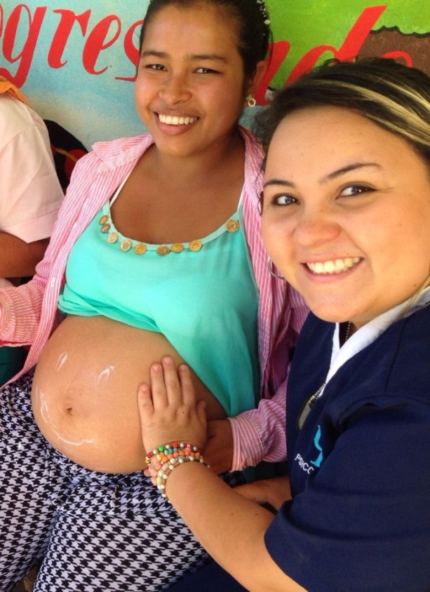
Caracterización de la Población Objetivo

Slide 8
Caracterización de la población objetivo de la estrategia
Inicialmente se plantea una caracterización de la población de Antioquia en aspectos socioeconómicos que permitan entender de mejor manera la problemática de los niños en condición de vulnerabilidad en Antioquia.
Posteriormente se realiza un análisis de los participantes en el programa, las dinámicas de inscripción y retiro y la asistencia a los encuentros periódicos programados.

Slide 9
Caracterización de la población objetivo de la estrategia.

Slide 10
Caracterización de la población objetivo de la estrategia.

Slide 11
Caracterización de la población objetivo de la estrategia.

Slide 12
Caracterización de la población objetivo de la estrategia.

Slide 13
Caracterización de la población objetivo de la estrategia.
Pudo observarse que el Magdalena Medio, Nordeste, Norte, Oriente y Suroeste, tienen una cobertura del 49%, sin embargo en todas las regiones se evidencia la necesidad de una ampliación del servicio.

Slide 14
Caracterización de la población objetivo de la estrategia.

Slide 15
Caracterización de la población objetivo de la estrategia.

Slide 16
Caracterización de la población objetivo de la estrategia.

Slide 17
Caracterización de la población objetivo de la estrategia.

Slide 18
Caracterización de la población objetivo de la estrategia.

Slide 19
Caracterización de la población objetivo de la estrategia.

Slide 20
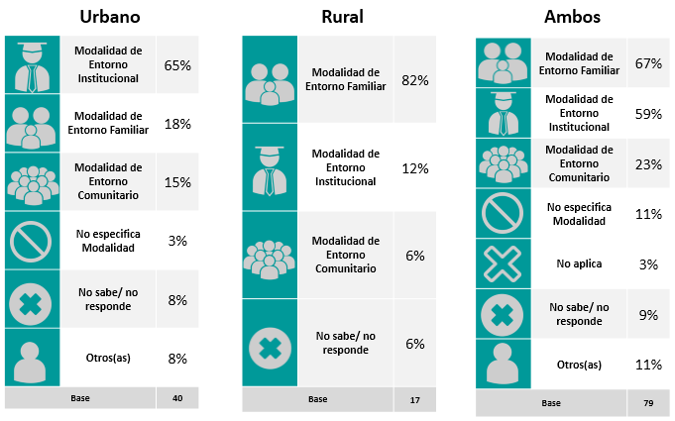
Análisis de entidades prestadoras de servicios de Educación Inicial
Modalidades de atención por Área

Slide 21
Análisis de los proveedores
Tipo de atención

Slide 22
2.3. Diseño de la línea de base
La evaluación se centra en el desarrollo de los niños y las madres mediante la aplicación de instrumentos estándares como son el ASQ3 y el ASQ SE. La estrategia Buen Comienzo Antioquia fue aplicado de manera inicial en el año 2013 en todo el departamento (64 municipios); sin embargo, a partir del año 2014, se inicia un nuevo tipo de atención a través de mejoras institucionales en 5 municipios específicos: Arboletes, Dabeiba, Sonsón, Tarazá y Vegachí.

Slide 23
Debido a que la selección de beneficiarios del programa no fue realizada de manera aleatoria, la metodología óptima para evaluar la estrategia BCA en los municipios piloto fue cuasi-experimental. Además, las estimaciones fueron realizadas tanto para municipios en los que si aplica el programa BCA pero que no son parte de los cinco municipios piloto (Caucasia y Necoclí), como para los municipios del piloto.

Slide 24
Diseño de la línea de base
Para lograr que los grupos de tratamiento y de control sean similares bajo el método cuasi-experimental, se llevaron a cabo ajustes que permitieron comparar únicamente individuos similares en sus variables de caracterización (covariates).
Al utilizar estos controles se corrige cualquier diferencia entre los grupos de tratamiento y de control.

Slide 25
Diseño de la línea de base
Utilizando una estrategia de selección muestral aleatoria estratificada, se seleccionaron por sorteo, de las bases de datos a nivel departamental, 2512 familias del departamento de Antioquia, de las cuales 1032 tienen niños participando en el programa Buen Comienzo y 1480 que no participan del programa.
La selección se realizó en siete municipios del departamento: Arboletes, Caucasia, Dabeiba, Necoclí, Vegachí, Sonsón y Tarazá.

Slide 26
Fuentes secundarias

Slide 27
Metodología

Slide 28
Evaluación de efectos tempranos de la estrategia BCA
Aprovechando el levantamiento de información sobre un programa que ya venía siendo ejecutado se realizaron ejercicios de evaluación temprana del programa.
Examinar el impacto en el desarrollo psicomotriz, a partir del tratamiento dado por parte de la estrategia BCA en los niños y niñas tratados en los 7 municipios de interés, en comparación con los niños no tratados.
Para esto nos basamos en la batería de instrumentos de valoración del desarrollo ASQ3.
La medición del desarrollo socioemocional se hizo mediante la aplicación de los instrumentos ASQ:SE los cuales buscan medir comportamientos del niño y la niña
Medición de peso y parto prematuro a través de registros de salud

Slide 29
El problema de sesgo de selección:
BCA no tiene una asignación aleatoria de la participación.
Bajo aleatoriedad, las variables determinantes de la participación distribuyen similar entre tratados y no tratados.
Bajo no aleatoriedad los individuos difieren sistemáticamente.

Slide 30
El problema de sesgo de selección:
Bajo un experimento aleatorio el efecto del tratamiento sería:
$ATE=E\left(Y_{t}\right)−E(Y_{c}$)
Sin aleatorización el resultado dependerá de factores que afecten la probabilidad de participación y el resultado final del programa.
$$ATE=E(Y_{1}−Y_{0}|P\left(x\right))$$
$$ATT=E(Y_{1}−Y_{0}|P\left(x\right), T=1)$$

Slide 31
El problema de sesgo de selección: Soluciones
Comparar gemelos.
Comparar personas iguales en características que puedan determinar su participación.
Comparar personas con probabilidades de participación en el programa similares. (Propuesta por Rosenbaum (1983)).

Slide 32
¿Por qué usar un GMM?
Para usar la Probabilidad de participación (Propensity score) se debe hacer una estimación en dos etapas:
Estimación del propensity score.
Estimación de los efectos del tratamiento.
Una estimación en dos etapas genera ineficiencia.
El GMM transforma la estimación en dos etapas en un proceso de una sola etapa resolviendo las ineficiencias

Slide 33
Primera condición de momentos=Estimación de la probabilidad de participación
$$\frac{1}{N}\sum_{i=1}^{N}{\left(T_{i}−Λ_{i}\right)x_{i}=0}$$
$$\frac{1}{N}\sum_{i=0}^{N}{\frac{φ\left(x_{i}β^{′}\right)\{d_{i}−Θ\left(x_{i}β^{′}\right)\}}{Θ\left(x_{i}β^{′}\right)\{1−Θ\left(x_{i}β^{′}\right)\}}x_{i}=0}$$
$$\frac{1}{N}\sum_{i=1}^{N}{\frac{T_{i}−f()}{f()}}e^{x_{i}}$$

Slide 34
Segunda condición de momentos: Estimación de los efectos del tratamiento.
$$ATE=\frac{1}{N}\sum_{i=1}^{N}{\left[\frac{d_{i}−\hat{p}\left(x_{i}\right)y}{\hat{p}(x_{i})(1−\hat{p}\left(x_{i}\right))}\right]}$$
$$ATE=\frac{1}{N}\sum_{i=1}^{N}{\left[\frac{d_{i}−\hat{p}\left(x_{i}\right)y}{\hat{ρ}(x_{i})(1−\hat{p}\left(x_{i}\right))}\right], \hat{ρ}=\frac{1}{N}\sum_{i=1}^{T}{T_{i}}}$$

Slide 35
Resultados: Cumplimiento del balance

Slide 36
Evaluación de efectos tempranos de la estrategia BCA
Variable de resultado | Efecto del tratamiento | Error
 |  | Estándar
Rango de valores para cada Área entre 0 y 60.
- Área Comunicativa | 1.233.161 | (.7795655)
- Área Motriz Gruesa | .1813472 | (.6527516)
- Área Socio individual | 1.150259* | (.684267)
Niveles Riesgo=1, Bajo Riesgo=2, Acorde a las Expectativas=3
- Área Comunicativa | .0746114** | (.0319804)
- Área Motriz Gruesa | .0186528 | (.0416118)
- Área Socio individual | .0497409 | (.0317777)
- Socioemocional | .4142 | (1.037)
***Significancia estadística al 1%, ** al 5% y * al 10%.

Slide 37
Evaluación de efectos tempranos de la estrategia BCA

Slide 38
Evaluación de las variables antropométricas de niños recién nacidos y madres beneficiarias.
80% del intelecto, la personalidad y las habilidades sociales se desarrollan en los primeros cinco años de vida. (Ver Shonkoff y Phillips, 2000)

Slide 39
Buen Comienzo Antioquia
BCA provee un complemento nutricional para madres gestantes que representa el 20% de las necesidades nutricionales.
Probablemente, la faceta más innovadora del programa es el apoyo pedagógico para las familias.

Slide 40
¿Qué se evaluó?
Nutrición, educación, salud, protección acompañamiento biopsicosocial

Slide 41
¿Cómo se evaluó?
Comparar el efecto de la estrategia entre un niño participante estrato 1, cuyos padres no tienen ningún nivel de educación y un niño no participante clasificado en estrato 4 y cuyos padres cuentan con estudios universitarios, es como comparar peras con manzanas. Para corregir este problema, se hace uso de las técnicas de matching.

Slide 42
Resultados: Efectos
Las variables de análisis fueron el bajo peso al nacer; definido como un peso menor a 2500 grs; y el nacimiento prematuro definido como un parto previo a 36 semanas de gestación.
Modelo | Variable de Resultado | ATE | ATT
Probit | Bajo peso Nacimiento prematuro | 0.0491372 -0.0368699*** | 7.37e-07 -0.0359917***
Logit | Bajo peso Nacimiento prematuro | 0.0312036 -0.0395279*** | -0.0002631 -0.0360355***
Cloglog | Bajo peso Nacimiento prematuro | 0.0304399 -0.0396706*** | -0.0002739 -0.0360409***
Propensity Scores estimados. ***,** y * muestran la significancia al 99%, 95% y 90% de confianza, respectivamente.

Slide 43
Conclusiones

Slide 44
Conclusiones
Es importante y urgente hacer una caracterización del cuidador(a) principal de los niños y las niñas. Las madres no tienen educación superior ni técnica ni universitaria. Los padres cumplen un papel de suma importancia en el contexto de la vigilancia del desarrollo. En general, existe consenso de que los padres son buenos observadores y detectores certeros de las deficiencias observadas en sus hijos, mostrando una alta sensibilidad y especificidad y su opinión tiene un buen valor predictivo en la detección de problemas de desarrollo.
Se observa que los niños y niñas tratados tuvieron un desempeño en promedio significativamente superior al de los niños control para el área Socio Individual.
En ninguna de las áreas los niños tratados presentan un desempeño en nivel de “riesgo”.
En el campo del desarrollo socioemocional no se encontraron diferencias estadísticamente significativas, lo cual puede ser explicado por el corto tiempo de exposición a la estrategia.
Efectos importantes en Nacimiento Prematuro y no significativos en Bajo Peso al Nacer

Slide 45
Muchas Gracias

